Slide 1
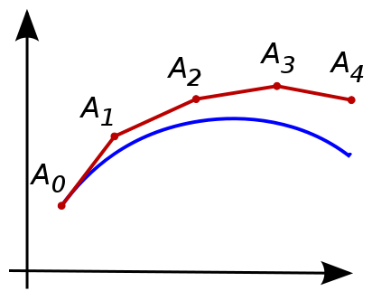
Ojlerova metoda za numeričko rešavanje diferencijalnih jednačina

Slide 2
Šta je ovo?
vrednost
f-je u tački
izvod f-je
u tački
vrednost f-je u tački
drugi izvod
u tački

Slide 3
Ako imamo jednačinu višeg reda...

Slide 4
Primer: jednačine kretanja
Položaj
u trenutku
Položaj
u trenutku
brzina
u trenutku
ubrzanje
u trenutku

Slide 5
Primer: jednačine kretanja
Brzina
u trenutku
brzina
u trenutku
ubrzanje
u trenutku
Promena ubrzanja (trzaj - jerk)
u trenutku

Slide 6
Poznavanjem položaja, brzine i ubrzanja u nekom trenutku vremena možemo da izračunamo njihove vrednosti u nekom budućem trenutku.
Od čega zavisi tačnost izračunavanja?

Slide 7
Pretpostavljamo da su nam poznati početni uslovi (položaj i brzina)
Poznate su nam sile koje deluju, kao i masa, pa onda u svakom trenutku možemo da izračunamo ubrzanje.

Slide 8
Izračunavanje položaja

Slide 9
Izračunavanje brzine

Slide 10
Primer kretanje tela u polju centralne sile

Slide 11
Ojler-Kromerova metoda

